Slide 1



Slide 2
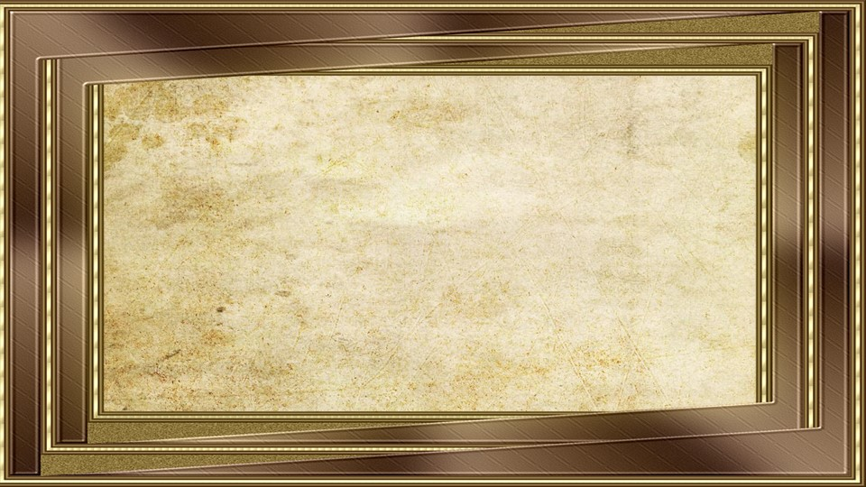
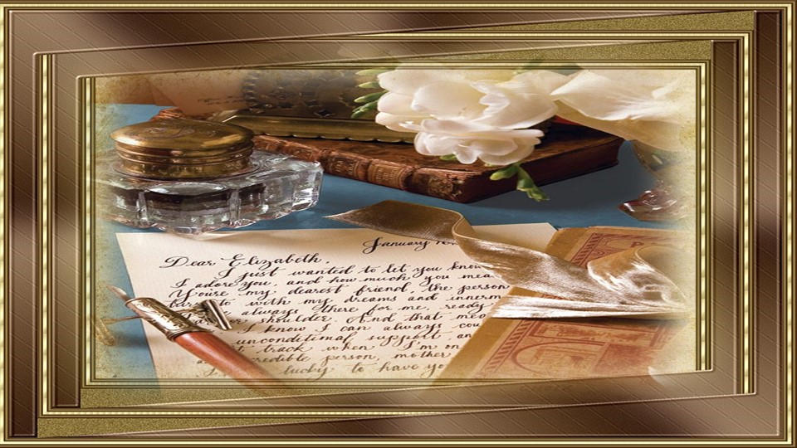

Slide 3
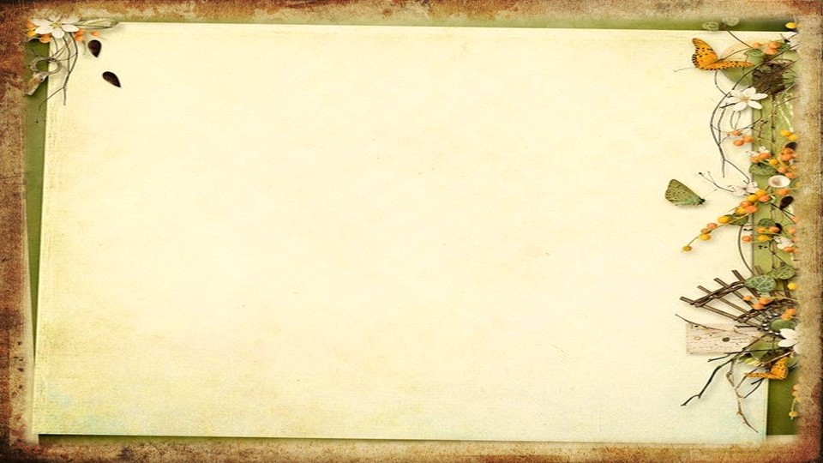
Cartas e Lembranças
Palmira de Oliveira
(Mira Olliver)

Slide 4
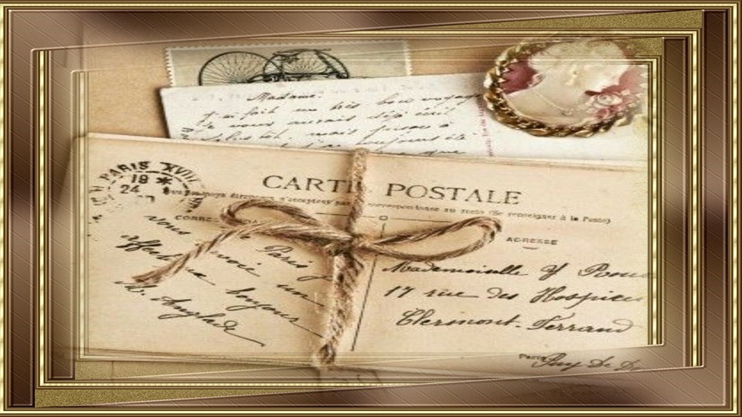

Slide 5
Numa caixa bem guardada
Cartas amareladas havia,
Nunca por outros foram lidas
Ou mostradas, eu não permitia.

Slide 6
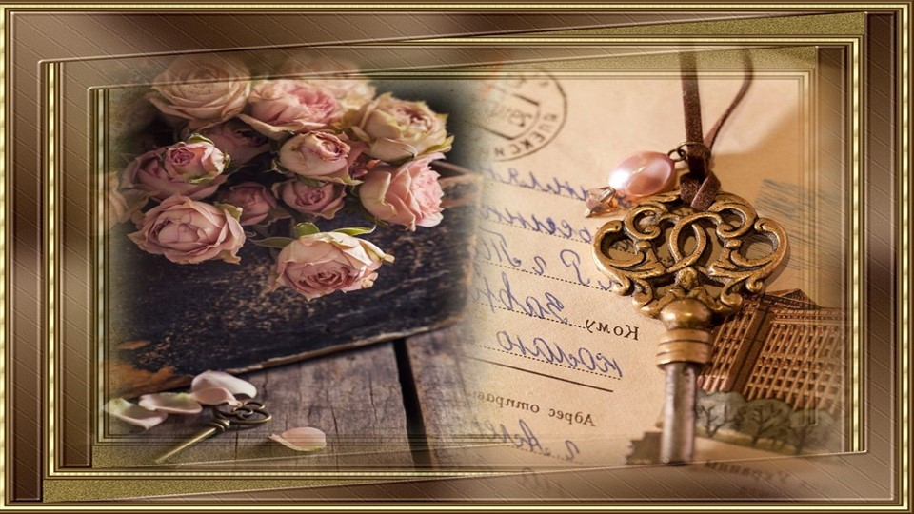

Slide 7
Cada qual, com sua peculiaridade
Pertenciam à minha fantasia.
Tantas eu recebia...
Algumas declaravam amor profundo
Outras eternas amizades,
Temas do nosso mundo.

Slide 8
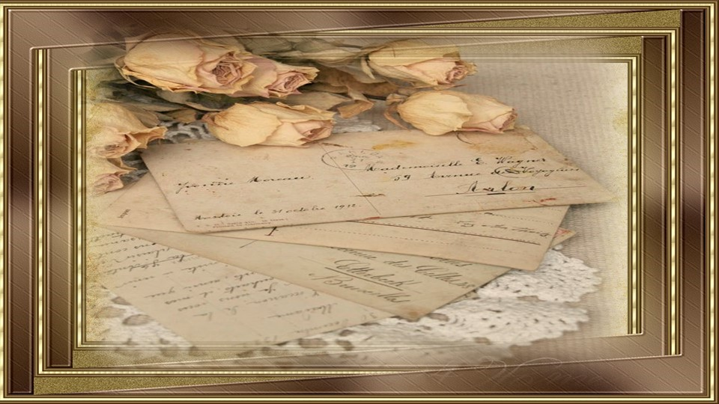

Slide 9
Havia também àquelas com breves
Amenidades.
Guardo todas com carinho
Pra reler no futuro, como lembrança...
Quando estiver bem velhinha
Recolhida no meu ninho.

Slide 10
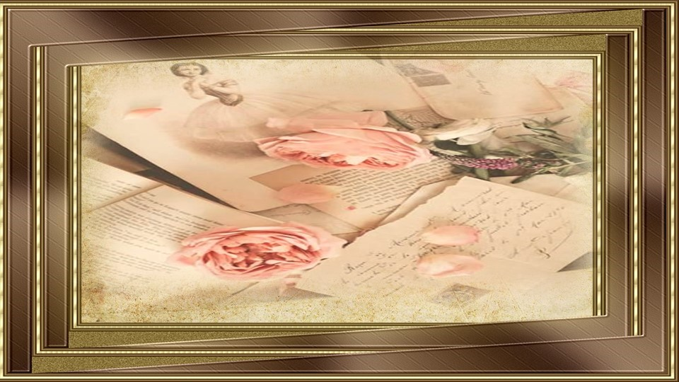

Slide 11
Não tão antigamente,
há bem pouco tempo eu diria ...
Trocávamos muitas cartas e bilhetes
Era a forma que havia.
Sempre com emoção, na minha mocidade
Era como fazíamos a nossa comunicação.
Em qualquer país ou cidade,

Slide 12
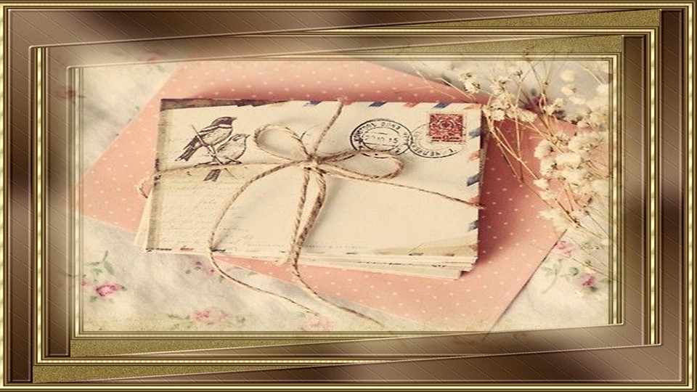

Slide 13
Chegava a todo momento uma missiva,
Trazida pelo carteiro, o profissional,
Esperado o dia inteiro com muita ansiedade.
Que a todos conhecia com intimidade.
Trazendo boas ou más notícias,
Assuntos diversos, iam e vinham
Com muita cumplicidade.
Bons tempos que lá se vão.

Slide 14
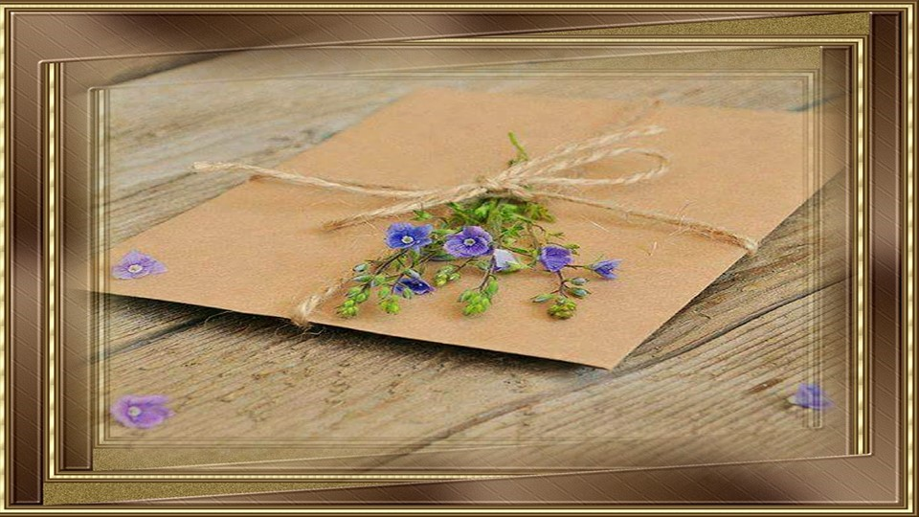

Slide 15
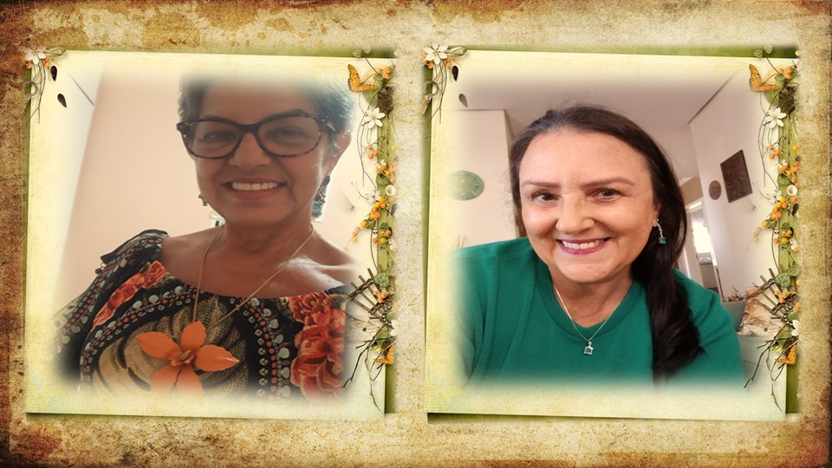
Mira Olliver
Cléo Menegatt

Slide 16
Imagens: Internet e Acervo Pessoal
Texto: Palmira de Oliveira(Mira Olliver)
Música: Richard Clayderman-I Just Can’t Stop Loving
http://www.sergrasan.com.br/cleoslides
Canal no Youtube:
http://www.youtube.com/c/CleoniceMenegattGoelzer
Criação, Formatação e Edição:
Cléo Menegatt
cmenegatt2016@gmail.com

